Slide 1
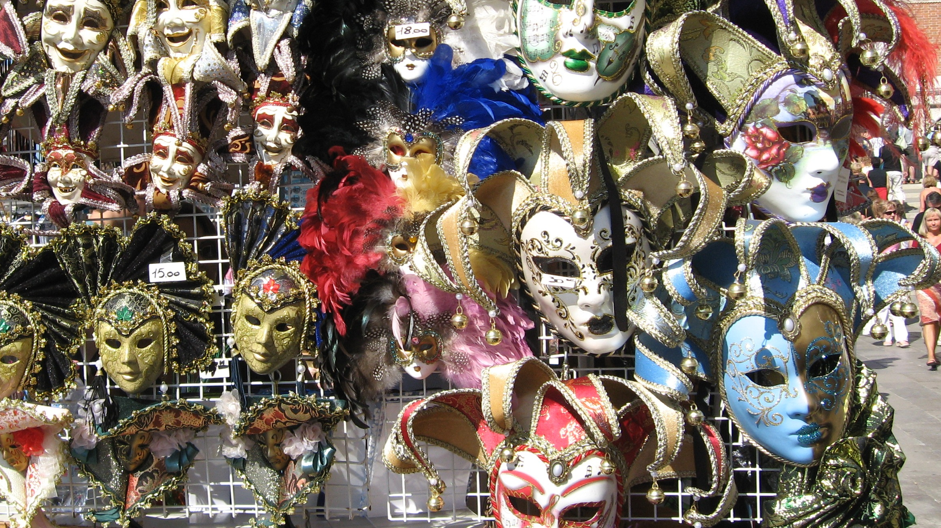
Karnawał
W Niemczech
Karneval in Deutschland
This Photo by Unknown author is licensed under CC BY-SA.

Slide 2
Karneval, Fastnacht, Fasching
Die Bezeichnungen können für Verwirrung sorgen. In Nordrhein-Westfalen nennt man die närrische Zeit Karneval. In Rheinland-Pfalz, Hessen und Baden-Württemberg wird dagegen Fastnacht oder Fas(se)nacht gefeiert, während die sogenannte fünfte Jahrszeit vor allem in Bayern und Sachsen als Fasching bekannt ist.
z

Slide 3
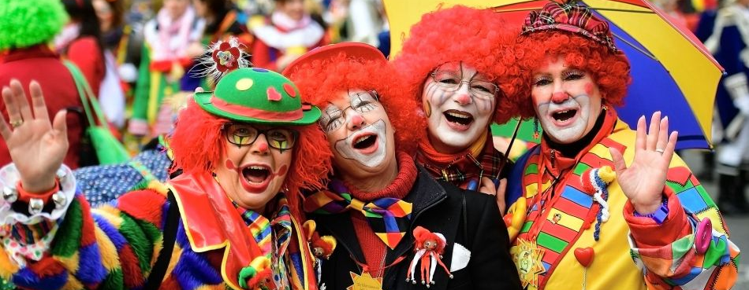
Karneval, Fastnacht, Fasching
Nazwy mogą powodować zamieszanie. W Nadrenii Północnej-Westfalii okres błazeństwa znany jest jako „Karneval”. Natomiast w Nadrenii-Palatynacie, Hesji i Badenii-Wirtembergii obchodzi się go pod nazwą „Fastnacht” lub „Fas(se)nacht”, podczas gdy tzw. piąta pora roku znana jest głównie w Bawarii i Saksonii jako „Fasching”.

Slide 4
Karnawał kobiet, czyli Weiberfastnacht, Weiberfasching lub Unsinniger Donnerstag (Niedorzeczny Czwartek)
W czwartek przed środą popielcową w bastionach błazeńskiej tradycji, takich jak Kolonia czy Monachium, kobiety przejmują dowodzenie, bo przecież w tym okresie wszystko powinno być inne niż zwykle. Kobiety symbolicznie szturmują ratusze, a burmistrzowie przekazują klucze bram miejskich na znak kapitulacji.

Slide 5
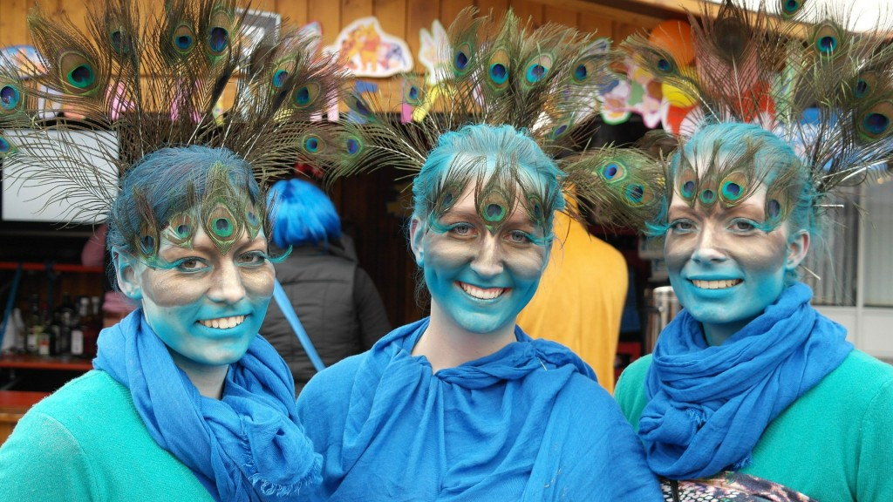
Weiberfastnacht, Weiberfasching oder Unsinniger Donnerstag
Am Donnerstag vor Aschermittwoch haben zumindest in den Narrenhochburgen wie Köln oder München die Frauen die Fäden in der Hand, schließlich soll in dieser Zeit alles anders sein als sonst. Die Rathäuser werden symbolisch von den Frauen gestürmt und die Bürgermeister überreichen die Stadtschlüssel als Zeichen der Kapitulation.

Slide 6
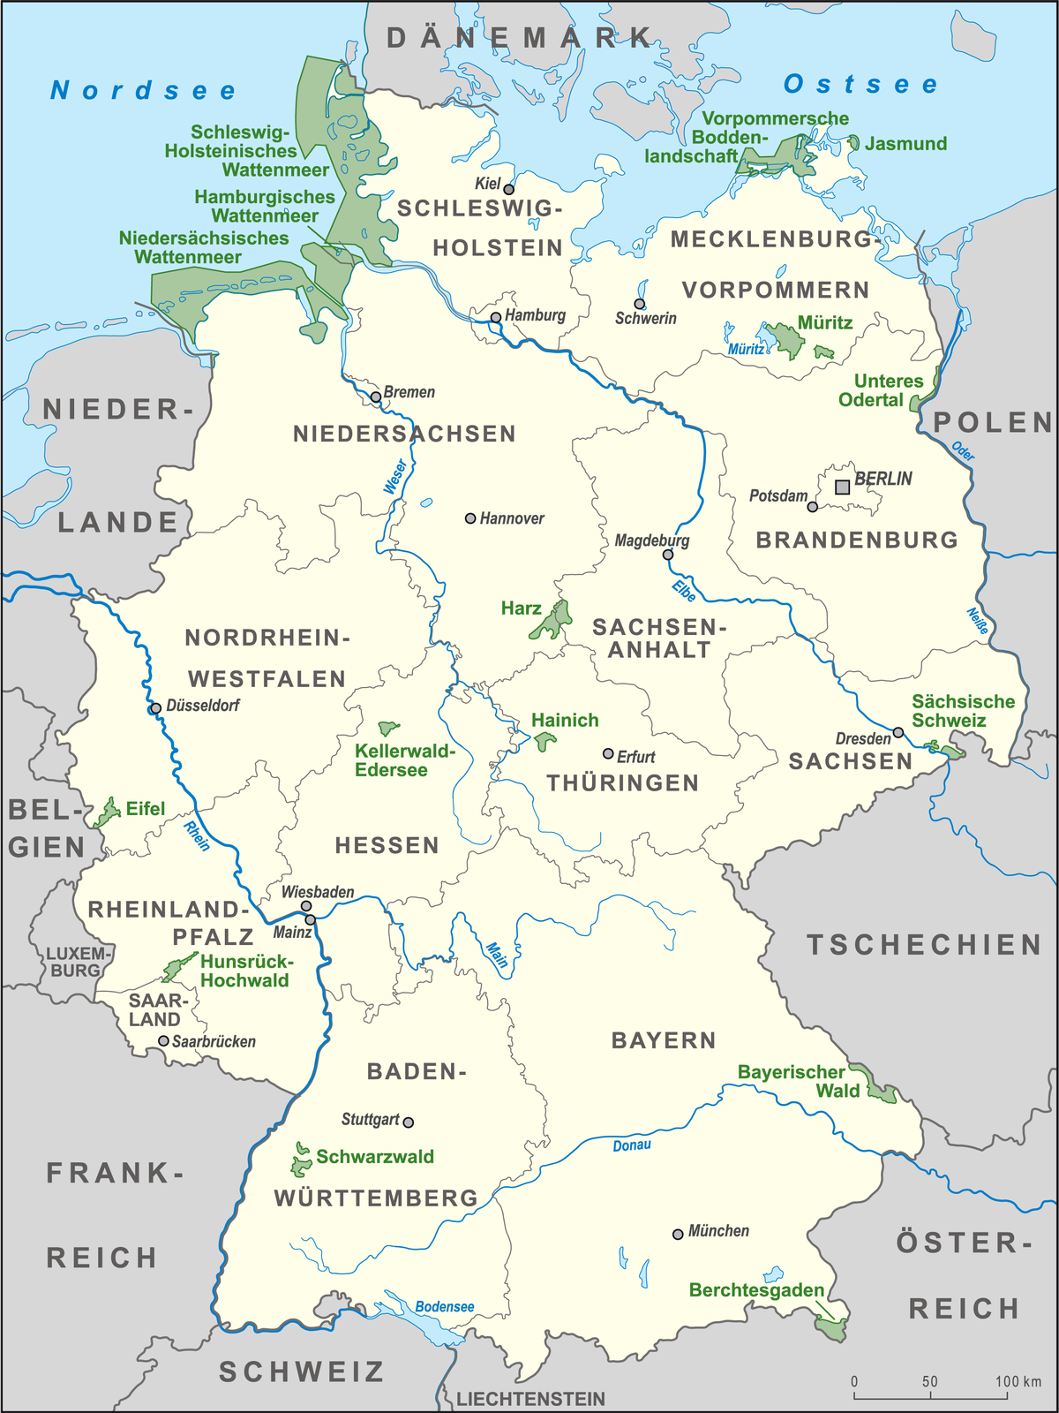
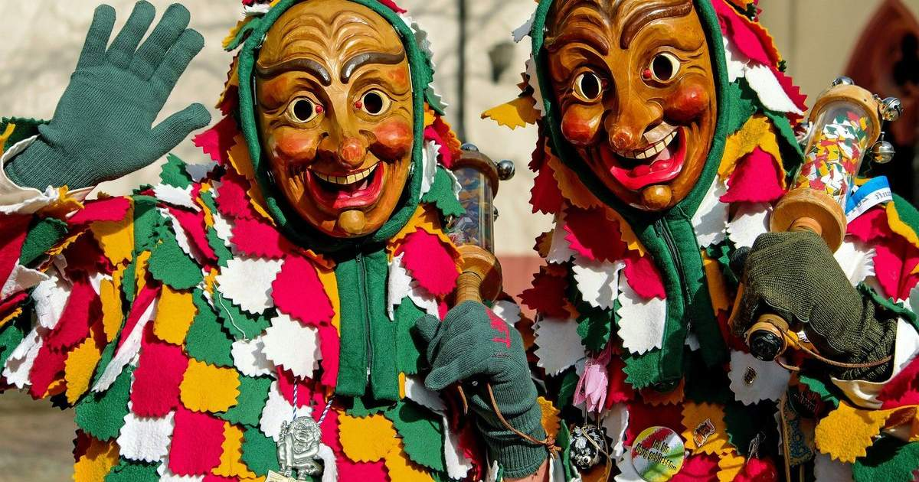
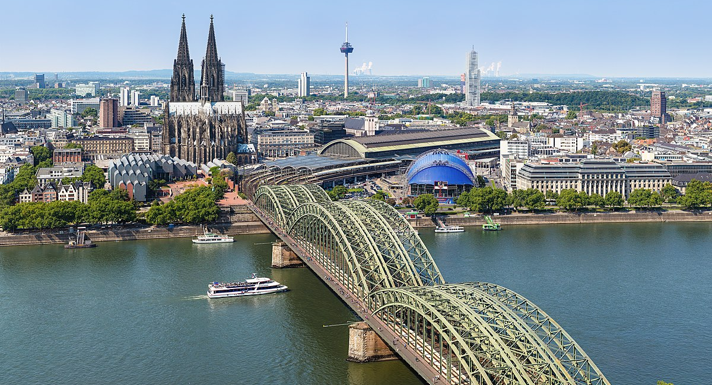
. Der Karneval in Deutschland beginnt am 11. November um 11:11 Uhr. Karnawał w Niemczech rozpoczyna się 11 listopada o godzinie 11:11.
This Photo by Unknown author is licensed under CC BY-SA.
This Photo by Unknown author is licensed under CC BY-SA.

Slide 7
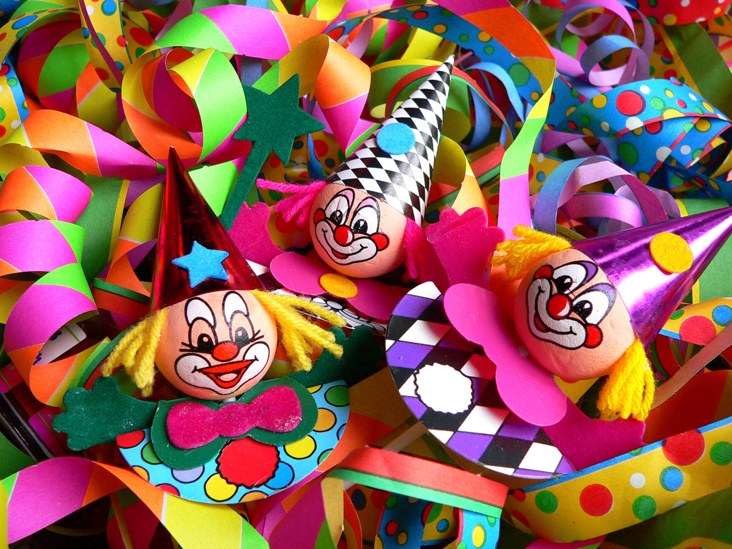
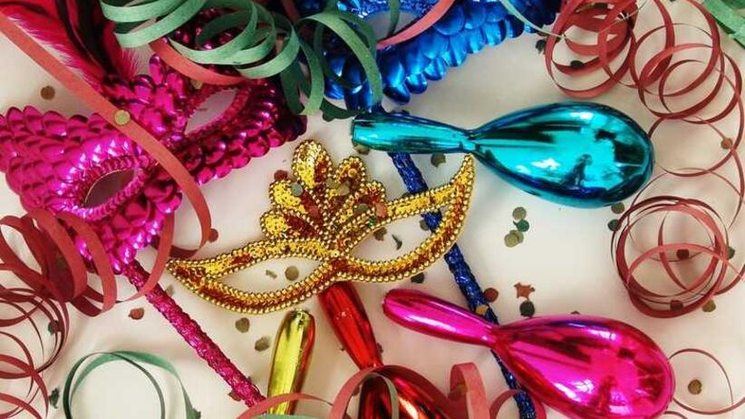
Karneval in Schleswig-Holstein Das wichtigste Zentrum zur Feier des Karnevals ist die kleine Stadt Marne (weniger als 6.000 Einwohner). Während des Marsches in Rosenmontag ist die Teilnehmerzahl viermal höher. In Kiel gibt es 13 Karnevalsverbände.
Karnawał w Schleswig-Holstein
Najważniejszym ośrodkiem świętowania karnawału jest niewielka miejscowość Marne (niecałe 6000 mieszkańców). W czasie pochodu w Rosenmontag liczba uczestników jest czterokrotnie wyższa. W Kiel znajduje się 13 stowarzyszeń poświęconych karnawałowi.

Slide 8
z
Wykorzystane materiały ze stron internetowych
www.MyPolacy.de
www.NiemieckieInspiracje.pl
www.https://dojczland.info/karnawal-w-niemczech/
https://www.deutschland.de
Autor Weronika Ujma kl. VII

Slide 9
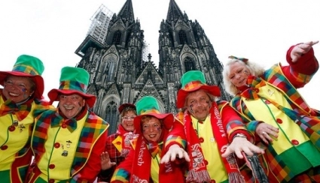
Karnawał obchodzony był już w czasach starożytnych. Wówczas skupiał się on na wyznawaniu zasad wolności i równości. Dzisiejszy charakter karnawału ukształtował się w XIX wieku w Nadrenii. Zabawom i paradom ulicznym towarzyszy satyra, wyśmiewczy ton i parodia skierowane w kierunku sytuacji społeczno-politycznych w kraju i na świecie.
z
Karneval wurde in der Antike gefeiert. Zu dieser Zeit konzentrierte er sich darauf, die Prinzipien der Freiheit und Gleichheit zu bekennen. Der heutige Charakter des Karnevals wurde im 19. Jahrhundert im Rheinland geprägt. Die Spiele und Straßenparaden werden von Satire, lächerlichen Tönen und einer Parodie auf die gesellschaftspolitische Situation im Land und in der Welt begleitet.

